Slide 2
6
池塘里的鸭子
Jana Mason
郑梅

Slide 3
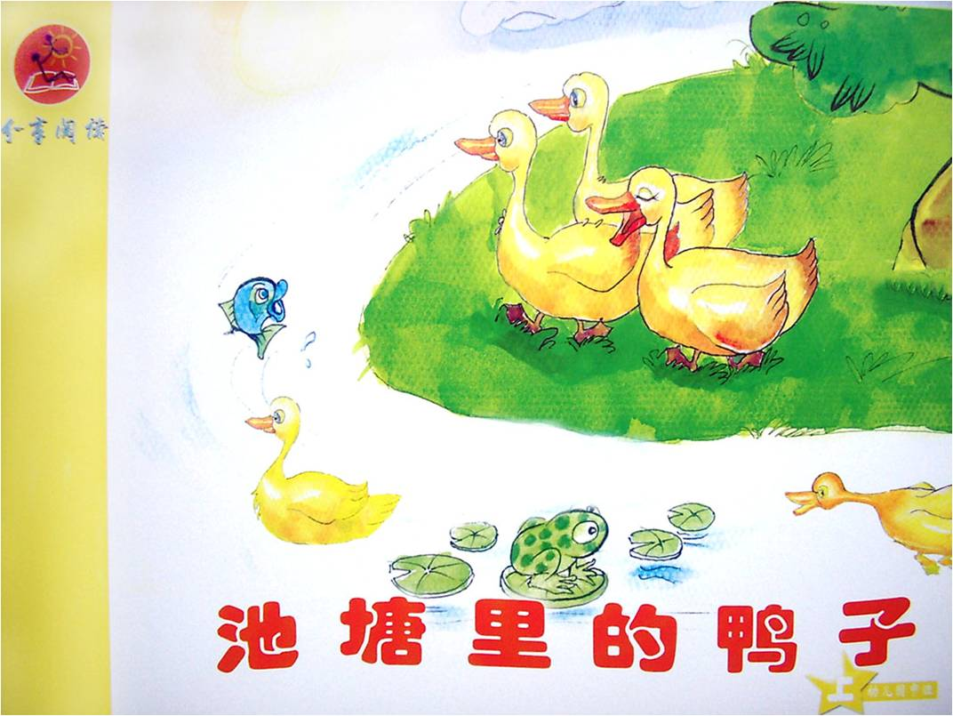

Slide 4
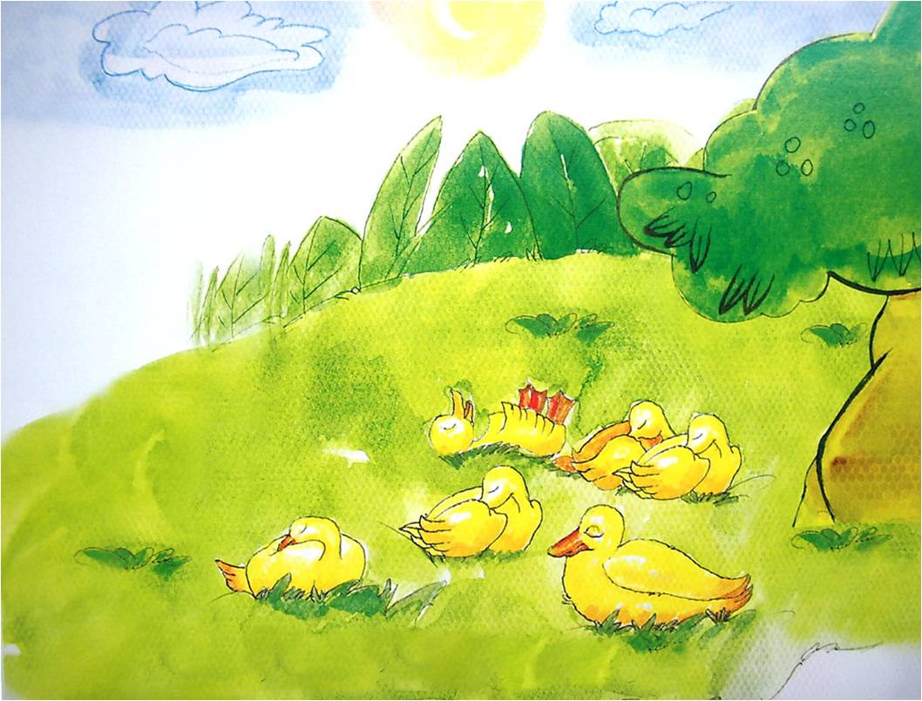
六只鸭子在睡觉。
1

Slide 5
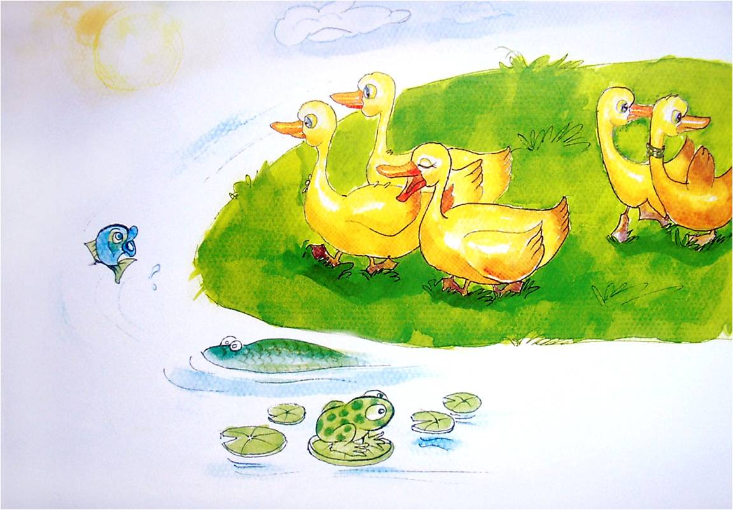
五只鸭子在走路。
2

Slide 6
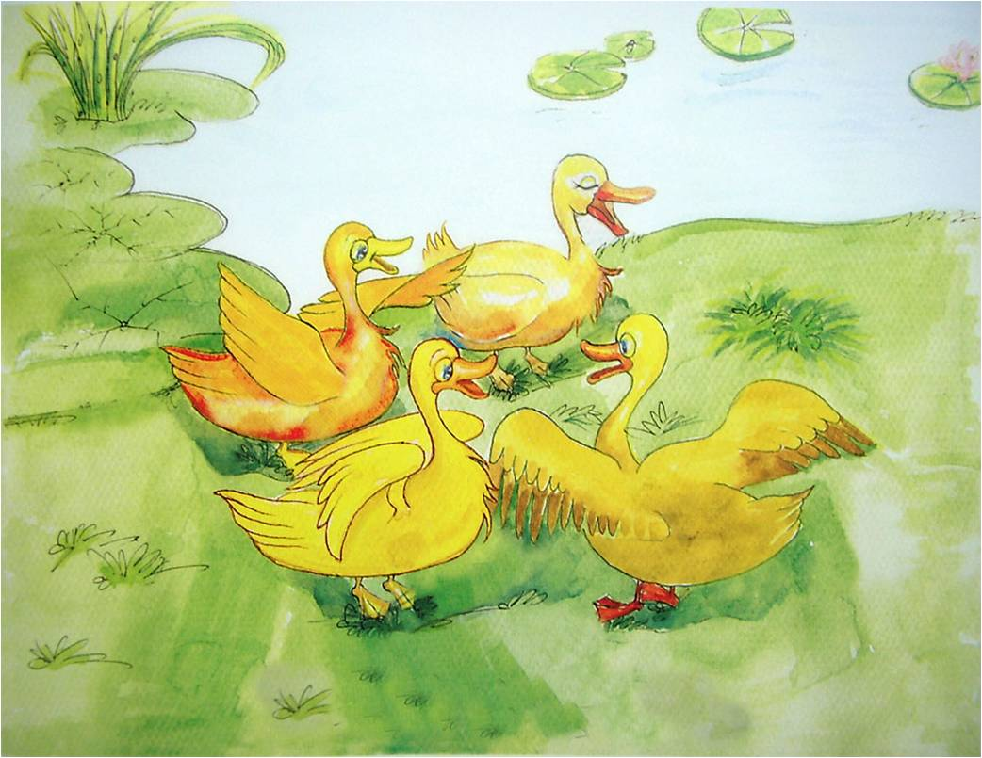
四只鸭子嘎嘎叫。
3

Slide 7
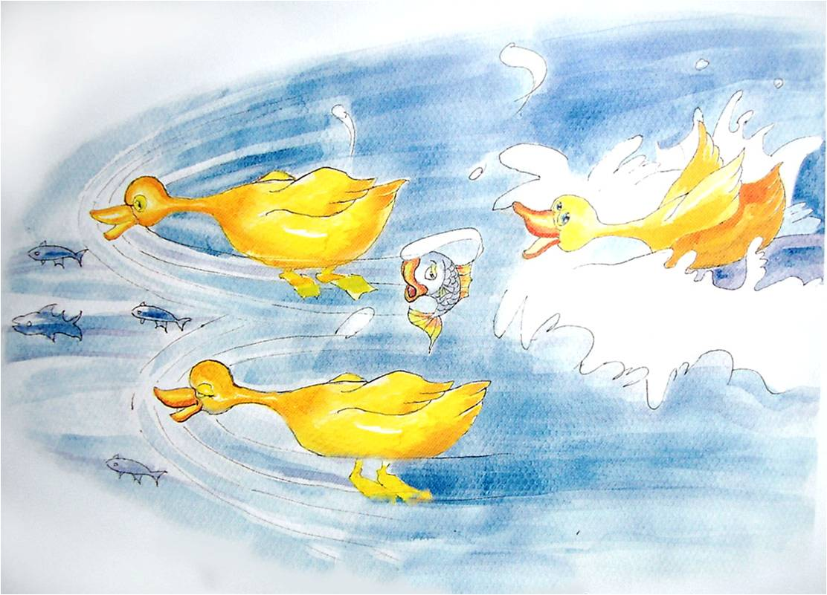
三只鸭子在捉鱼。
4

Slide 8
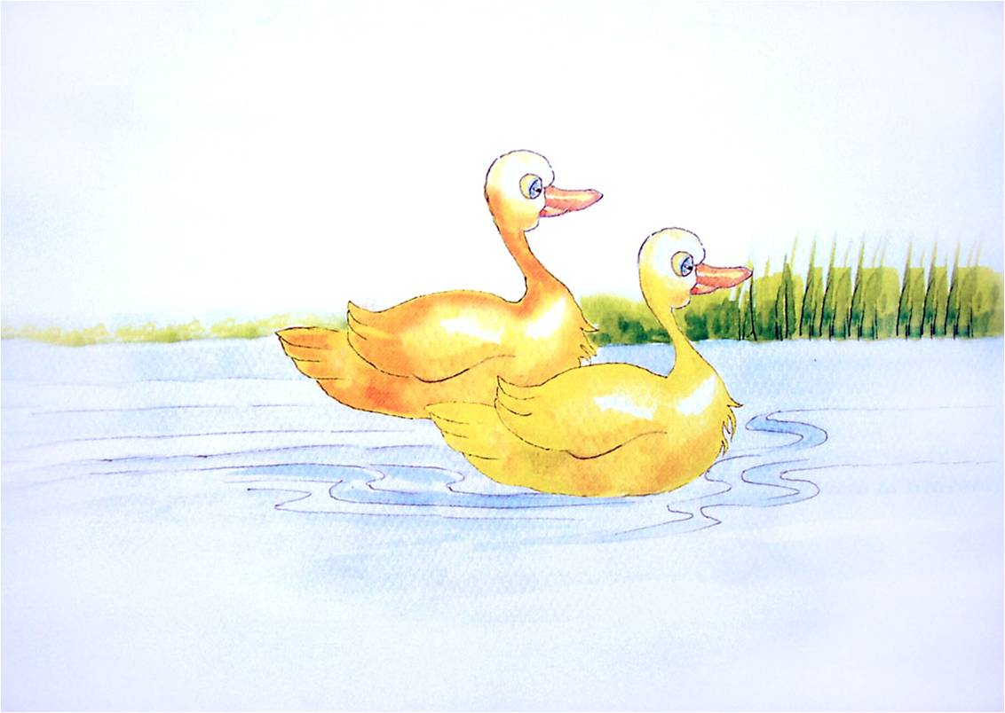
二只鸭子在游泳。
5

Slide 9
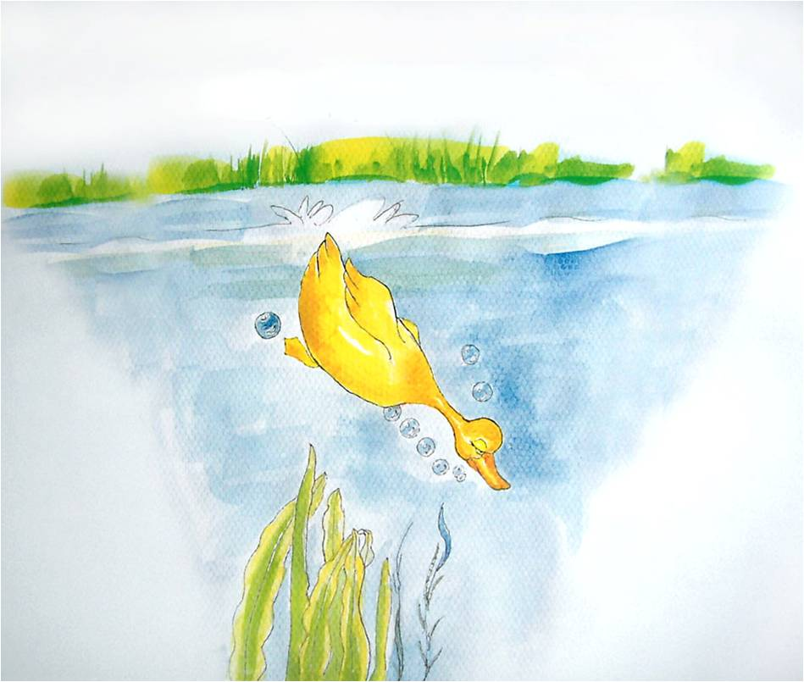
一只鸭子在潜水。
6

Slide 10
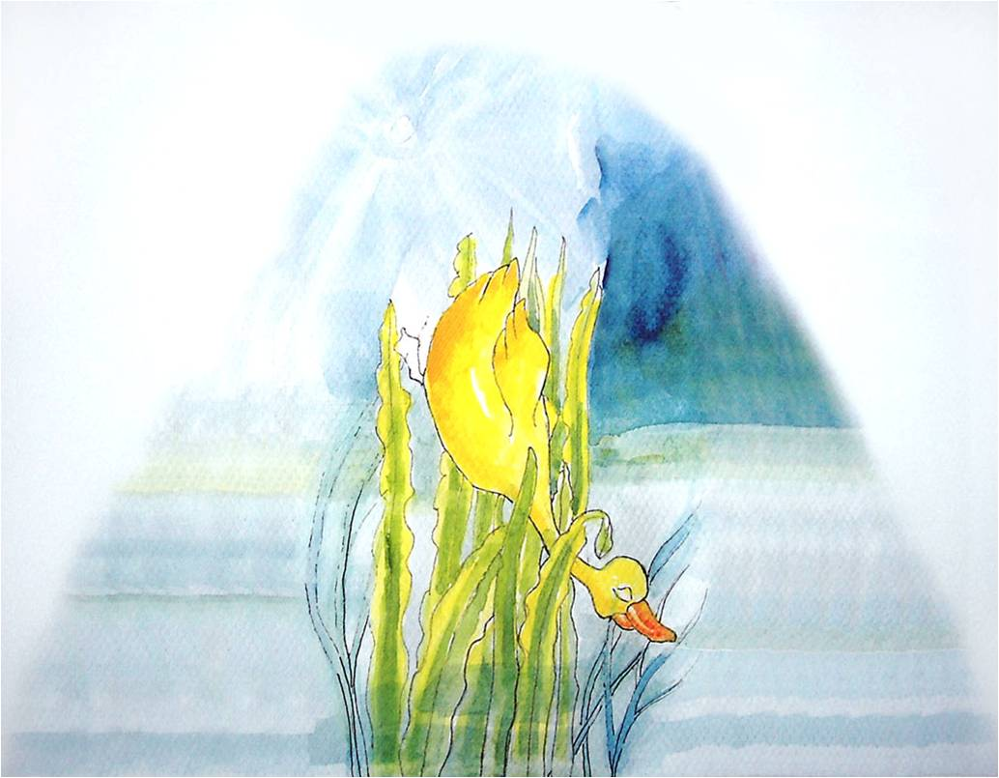
鸭子潜到水底了。
7

